Slide 1
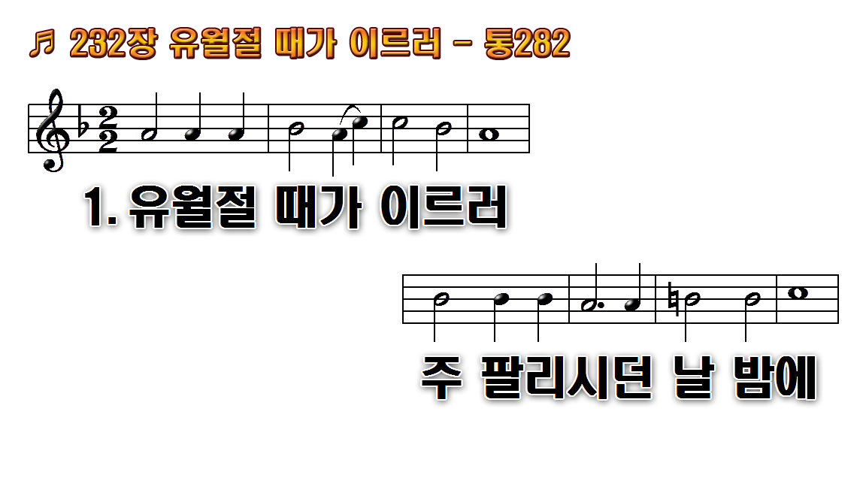
1
2
3
4
5
6

Slide 2
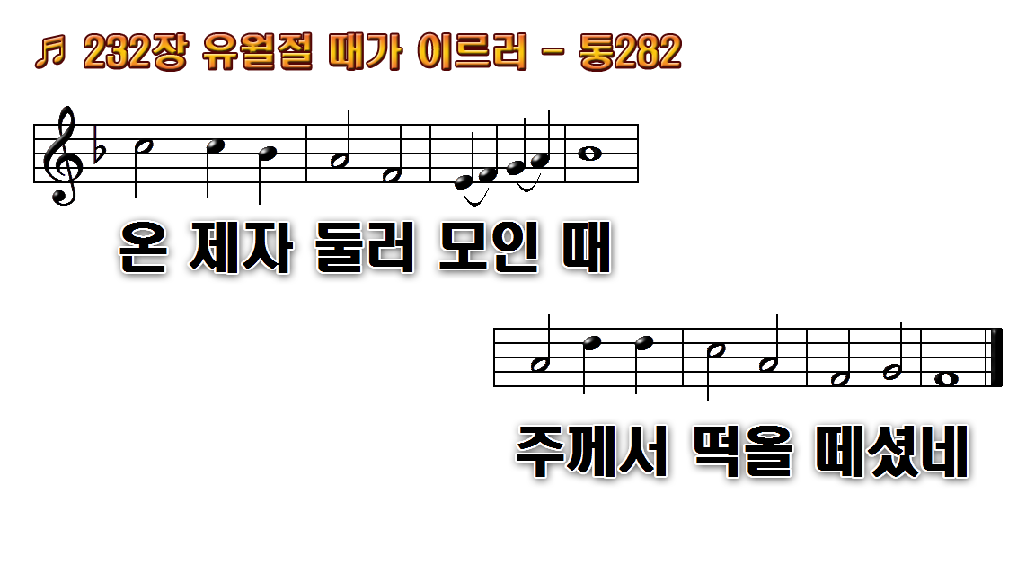
1
2
3
4
5
6

Slide 3
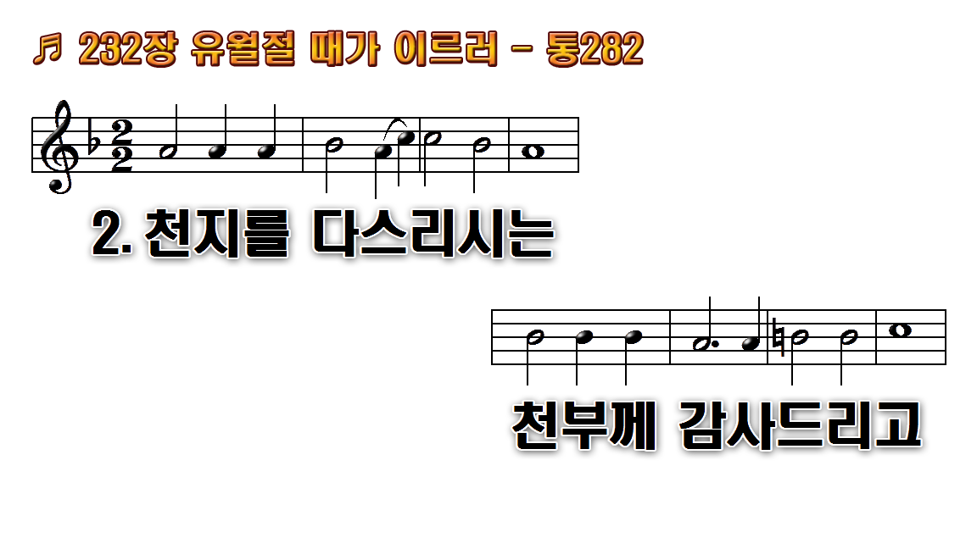
1
2
3
4
5
6

Slide 4
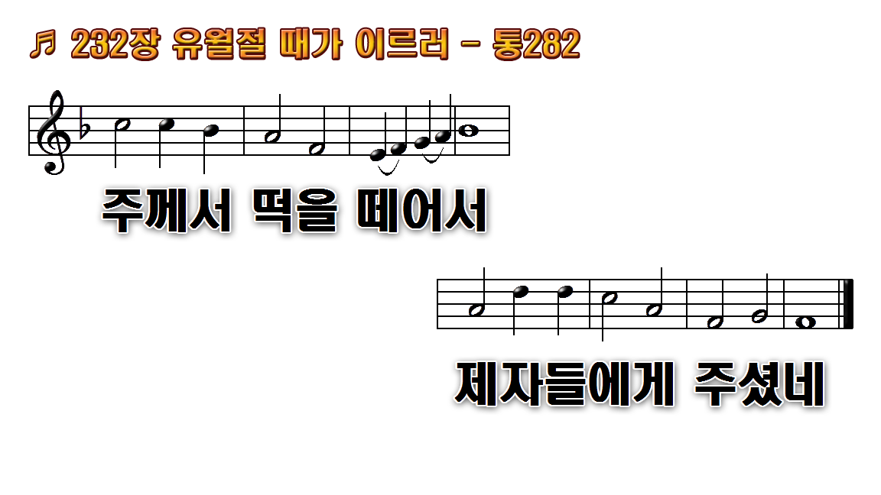
1
2
3
4
5
6

Slide 5
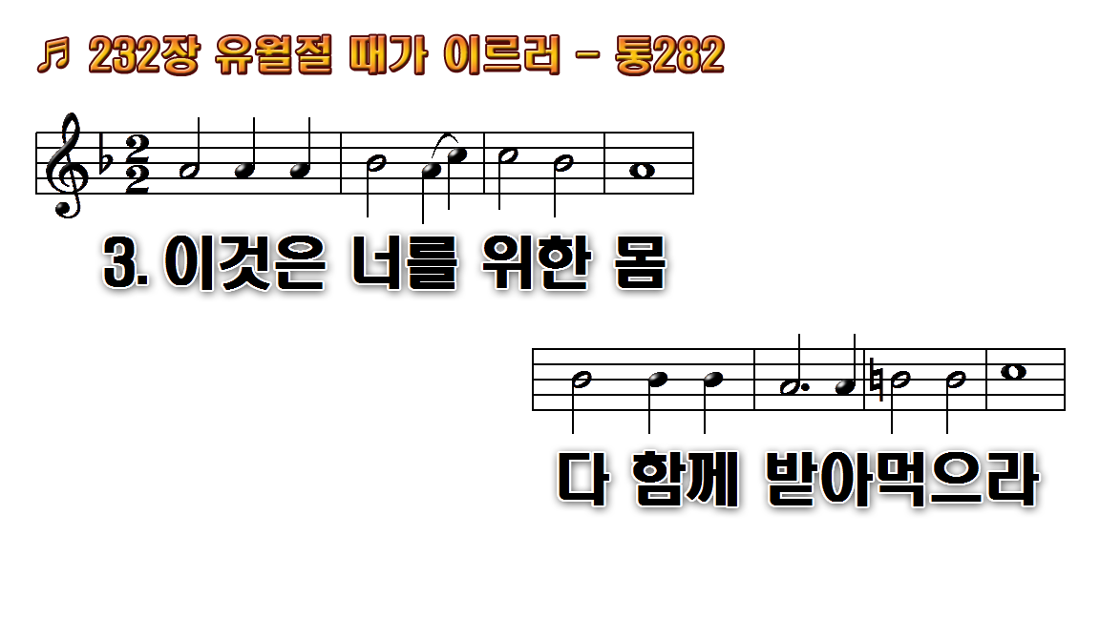
1
2
3
4
5
6

Slide 6
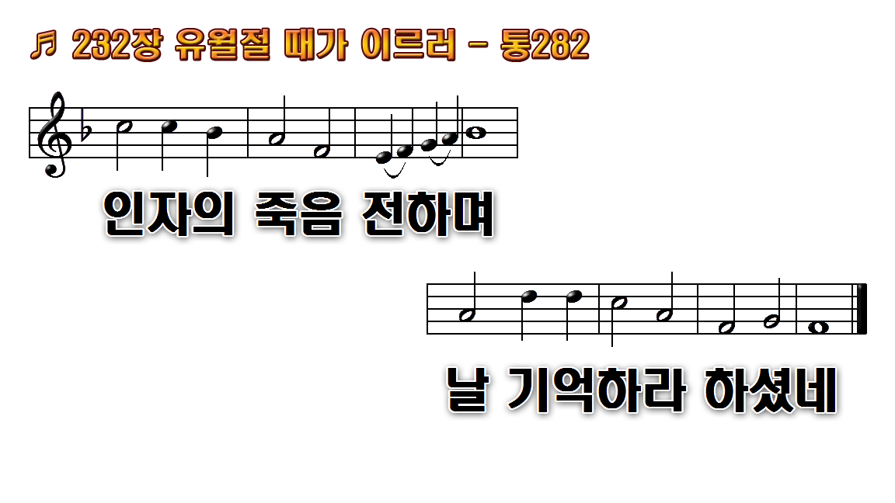
1
2
3
4
5
6

Slide 7
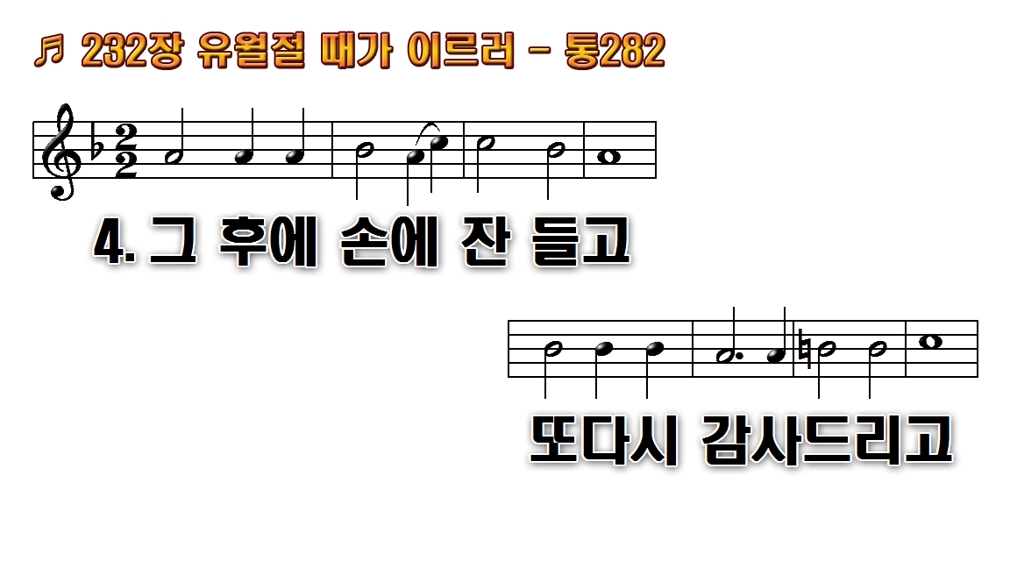
1
2
3
4
5
6

Slide 8
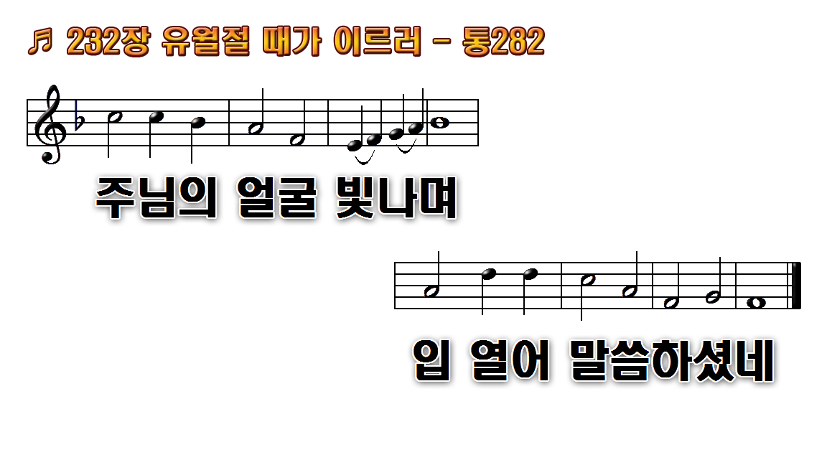
1
2
3
4
5
6

Slide 9
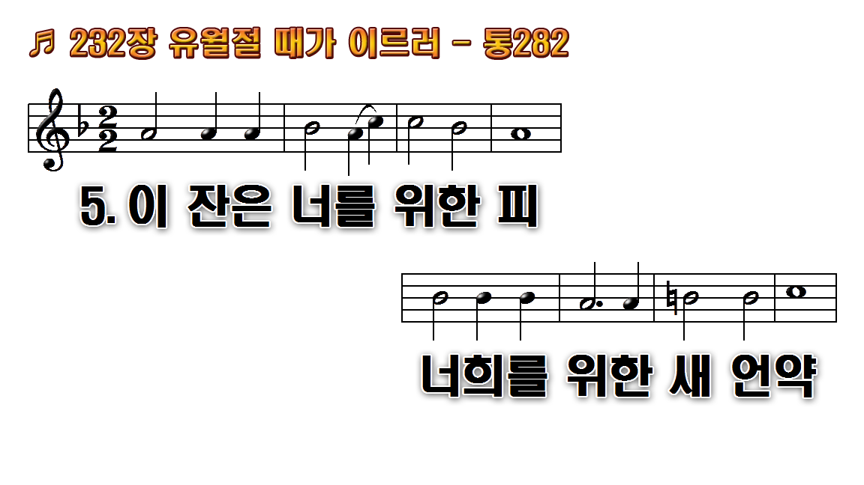
1
2
3
4
5
6

Slide 10
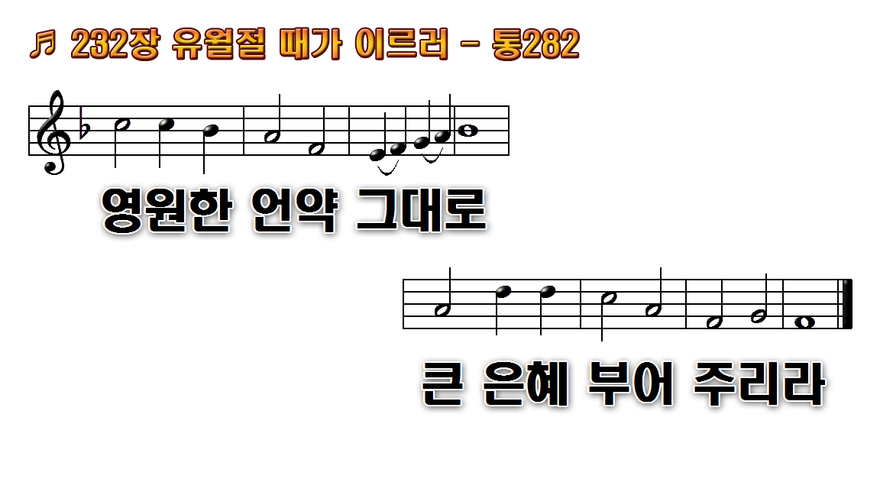
1
2
3
4
5
6

Slide 11
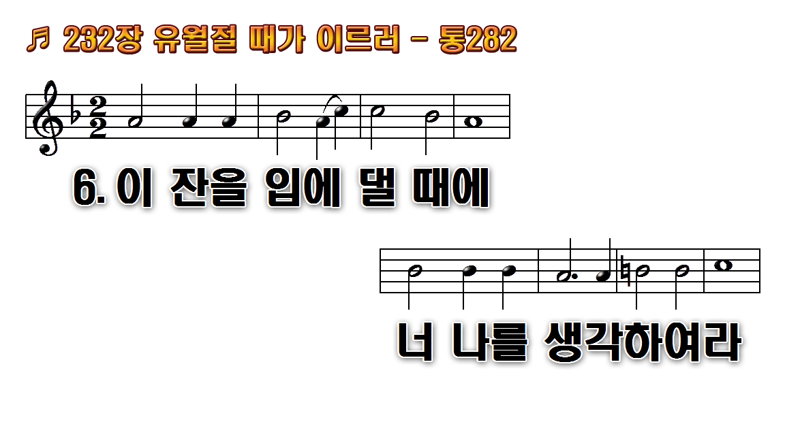
1
2
3
4
5
6

Slide 12
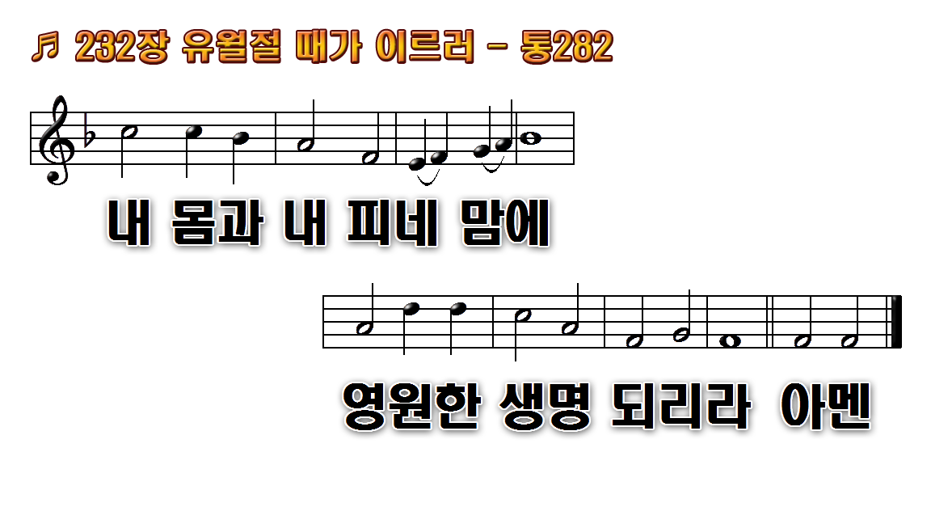
1
2
3
4
5
6

